Slide 1
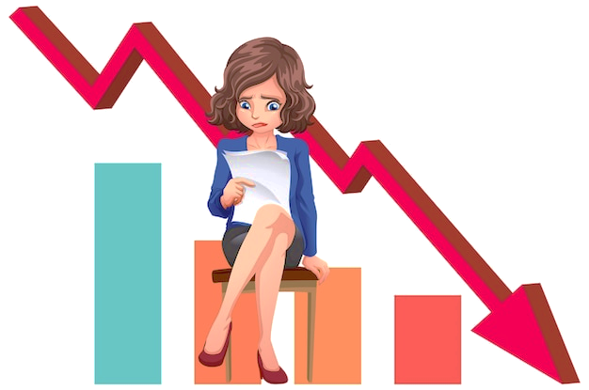
Flutuação
O QUE É LAYOFF?
Setores industriais que são altamente sensíveis aos ciclos econômicos, como a indústria automobilística e a construção, podem exigir ao layoff em resposta às desacelerações econômicas sazonais
É um termo que descreve a suspensão temporária dos contratos de trabalho por uma empresa. Nesse período os funcionários podem ser colocados em licença não remunerada, com salários reduzidos ou desligados para que as empresas reduzam os custos de forma temporária.
Redução De Demandas
Mudanças nas preferências dos consumidores, competição acirrada ou outros fatores podem levar a uma redução na demanda por produtos ou serviços
Reestruturação
Mudanças na estratégia de negócios, fusões, aquisições ou realinhamentos resultam em reestruturação de equipes e funções
Crise Econômica Global
Recessões ou crises financeiras
Impacto Da Pandemia
Quedas abruptas na receita

Slide 2
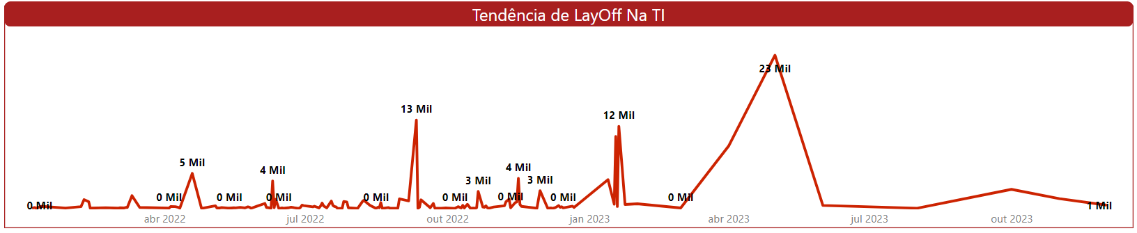
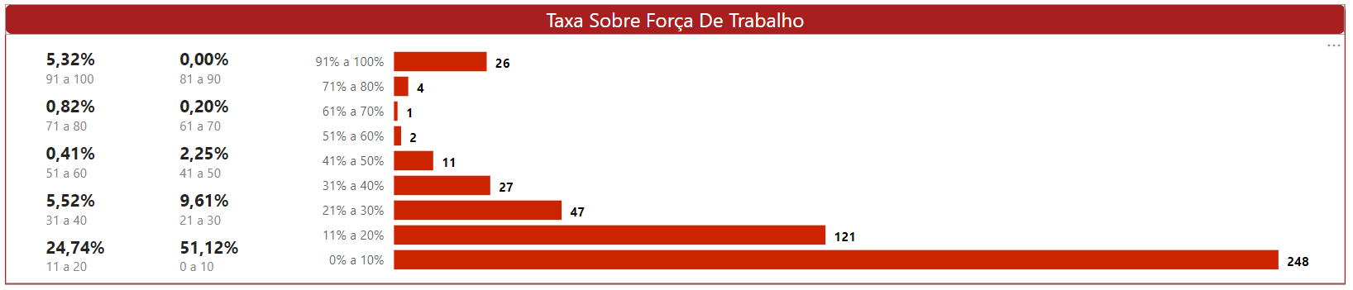
LAYOFF NAS EMPRESAS DE T.I
2022 – Aumento
2023 – Pico
Fim da pandemia fez com que a massa de contratações para o home office findasse.
Levando também o desligamento de vários funcionários e setores.
Apenas 22% das empresas tiveram um plano demissional.

Slide 3
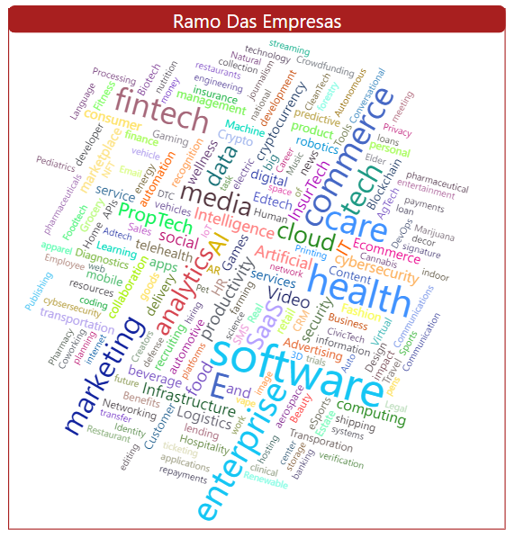
LAYOFF NAS ÁREAS DE T.I
{
SOFTWARE
ENTERPRISE
ANALYTICS
MARKETING
AI
HEALTH
MEDIA
DATA
E-COMMERCE
TECH
CYBERSECURITY
FINTECH
SAAS
INFRA
CRYPTO
AUTOMATION
Impacto Da Pandemia
Reestruturação
Redução De Demandas
Formação Grande de Profissionais Dessas Áreas durante a Pandemia

